Slide 1
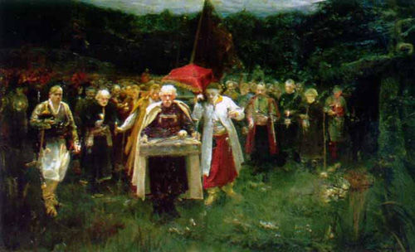
О.Мурашко. Похорон кошового.

Slide 2
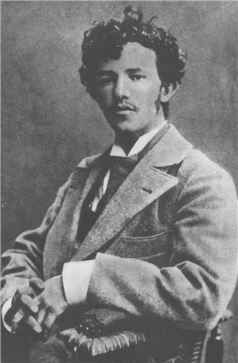
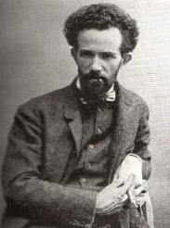
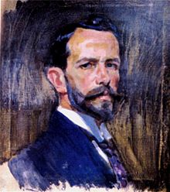
Хто такий Олександр Мурашко?
Олекса́ндр Олекса́ндрович Мура́шко (1875 - 1919) — український живописець, педагог і громадський діяч. Один з найвизначніших українських живописців кінця XIX — початку ХХ століття .

Slide 3
Олександр Олександрович Мурашко народився у 1875 році в Києві. До семи років жив біля містечка Борзни на Чернігівщині, де виховувався бабусею, простою селянкою, яка своїми оповідями про героїчні часи козацтва і народною мудрістю пробуджувала в дитини уяву, любов до природи. Після одруження матері, Марії Іванівни Крачковської, хлопець переїжджає до Чернігова, де в його вітчима, Олександра Мурашка, була невелика іконописна майстерня, заснована 1827 року. Господар став активно залучати пасинка до роботи.
Восени 1894 року Олександр Мурашко вступає до Вищого художнього училища при Петербурзькій Академії, а в 1896 стає студентом майстерні Іллі Рєпіна, кумира петербурзької молоді. Мурашко зі своїми товаришами Борисом Кустодієвим і Філіпом Малявіним навчалися гуманістичним ідеалам його мистецтва, наслідували принципам його живописних методів — вільній манері письма з її пастозним розмашистим мазком і пластичною проробкою форми.

Slide 4
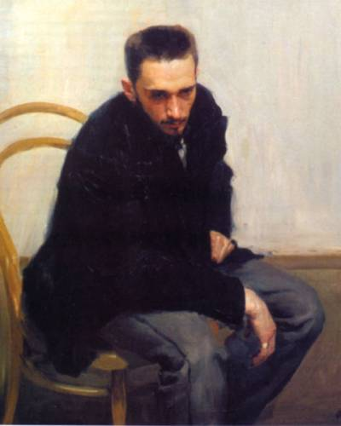
Під впливом Рєпіна сформувався талант Мурашка-портретиста, про що свідчать його ранні, відмічені високим рівнем професіоналізму, твори. Одним з них є портрет Миколи Петрова, в якому глибина психологічного трактування поєднана з динамізмом композиції. Репінська школа поклала реалістичні основи мистецтва Мурашка. До яких живописно-декоративних пошуків не звертався надалі художник, він завжди затверджував реальність буття як найвищий прояв краси світу.
Портрет Миколи Петрова

Slide 5
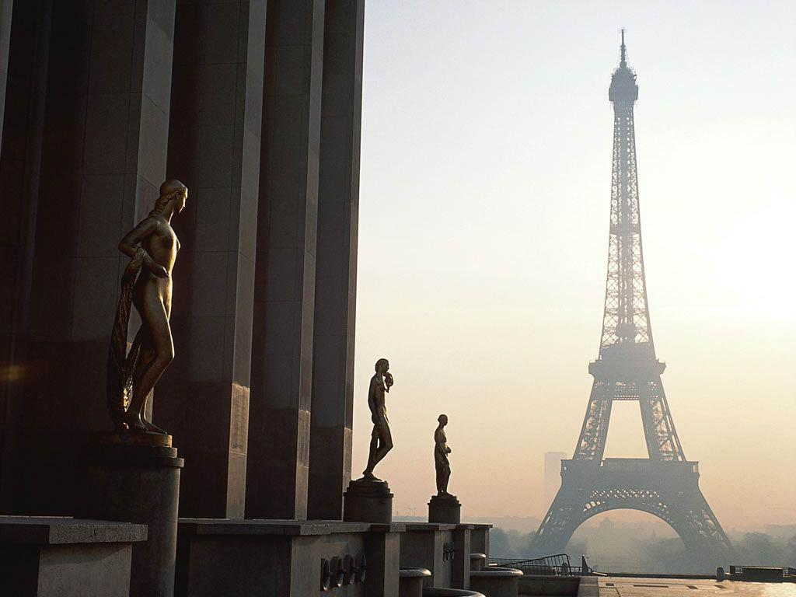
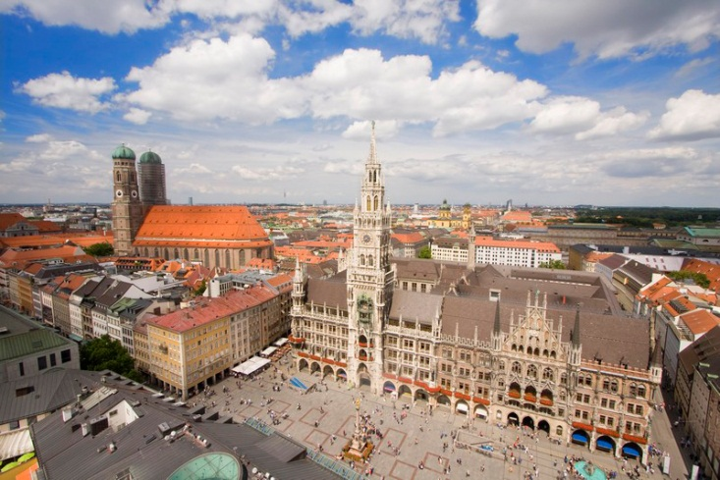
Відвідує Париж .Поступово, під впливом вражень від особливостей життя і побуту міста, від побаченого в музеях, на виставках, в живопису Мурашка з'являються певні новації, які походять від основ імпресіонізму. Художник прагне до більшої витонченості тональних переходів, передачі рефлексів вечірнього штучного освітлення, яке створює виразні світові ефекти. Розуміючи, що «Париж — прекрасне місце для загального розвитку, а не для роботи», майстер вирушає до Мюнхену, з його по-німецьки діловим художнім життям. В Німеччині він серйозно займається вдосконаленням свого малюнку, а також знайомиться з роботами представників мюнхенської сецесії.
Вже під час перебування у Франції Мурашко намагається використовувати певні прийоми стилю модерн — в композиції, в формотворенні кольорових мас і лінійних ритмів. Йому імпонують естетичні принципи цього стилю, прагнення повернути втрачену імпресіоністами пластичну матеріальність живопису. Але Мурашко залишається далеким від образної штучності модерну, його міфологічно-символічних алегорій. Художник знаходить свою дещицю умовності в реальності. За його узагальненнями завжди стоїть живий, невигаданий світ.

Slide 6
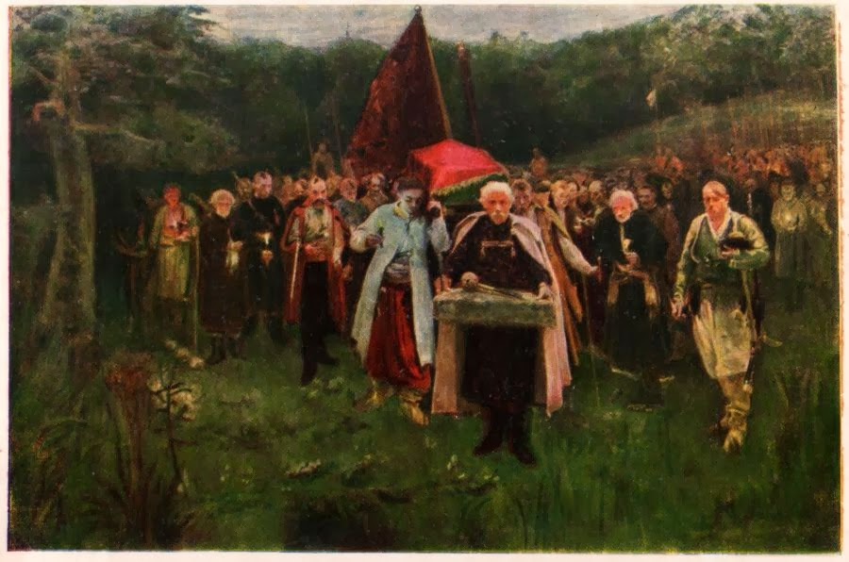
Похорон кошового
На картині «Похорон кошового» художник О. Мурашко відтворив народний ритуал похорону, якого строго дотримувалися запорізькі козаки. На передньому плані - старий козак, який попереду похоронної процесії на шкіряній подушці несе булаву. Іде він повільно, малими кроками, ніби несе величезний тягар. Трохи зліва від нього іде козак, який, можливо, заступить місце покійного. Художник, бажаючи привернути увагу, освітлив його постать. Козак ще молодий, міцної статури, приємної зовнішності. У нього мужнє обличчя, засмагле від вітру і сонця. Здається, він нічого не бачить і не чує, бо важка дума тривожить його душу. На крок позаду несуть труну на дерев’яних ношах. За труною - чорний прапор як символ жалоби та невимовного смутку.

Slide 7
За труною ідуть козаки. На їхніх обличчях відбилася не тільки скорбота, а й неповторні характерні риси людей сильних і мужніх, щирих і правдивих. Одягнені вони по-казацьки: шаровари, вишиті сорочки, жупани, чоботи-сап’янці.
Похоронна процесія заповнила всю широку долину вздовж старого лісу. Темний фон картини підкреслює душевний стан учасників процесії. Віє від неї і оптимізмом, впевненістю, що справа, за яку поклав голову кошовий, не загине. Її доведе до кінця молоде козацтво.

